Slide 1
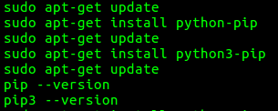

설치 환경 구성 – pip | pip3 install
Tensorflow-gpu install

Slide 2
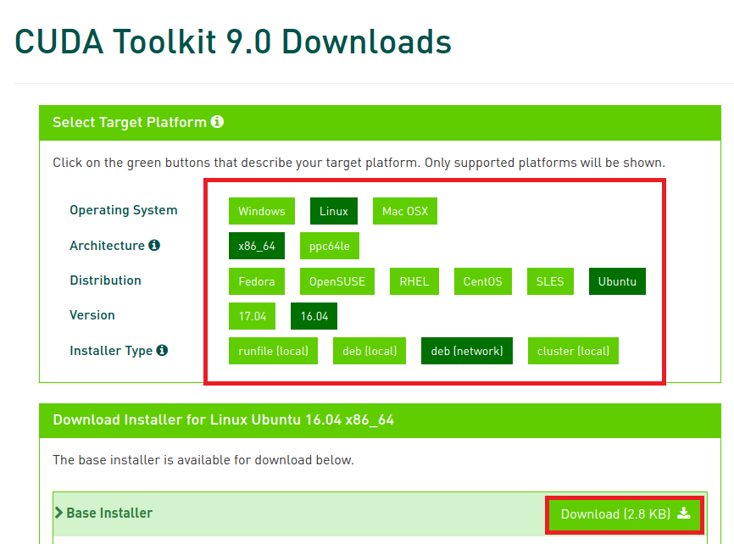
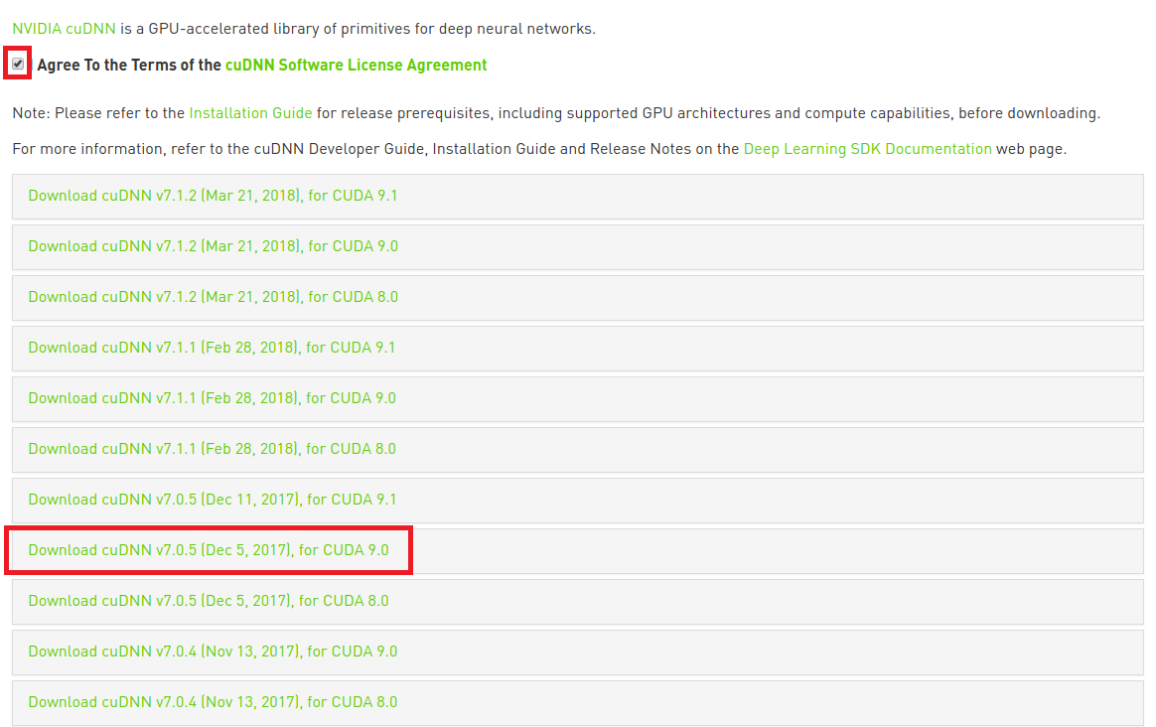
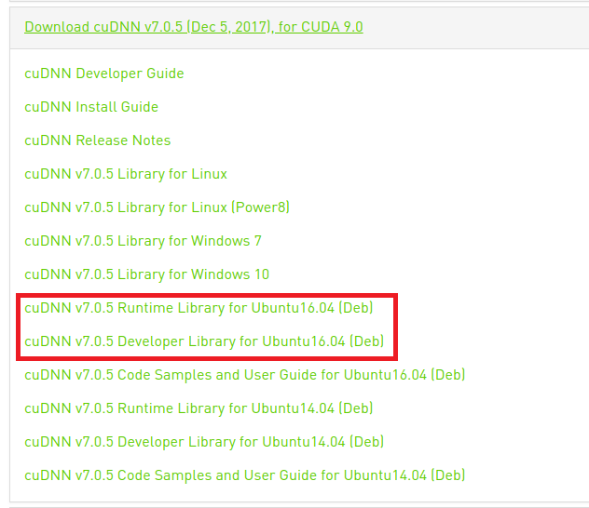
CUDA & CuDNN download
[CUDA]
[CuDNN]

Slide 3
CUDA install
CuDNN install

